Slide 1

CHÀO MỪNG QUÝ THẦY CÔ VỀ
DỰ GIỜ, THĂM LỚP 2A
Môn: Toán
Bài 38: Thừa số - tích
Giáo viên: Nguyễn Thị Lan

Slide 2



Vòng quay may mắn

Slide 3




Tiếp theo
VÒNG QUAY
MAY MẮN
TRỊNH HÀ AN
PHẠM HÀ AN
NAM
THẢO MY
TUẤN
NGUYÊN
TRANG
THÚY
TRÚC
MINH CHÂU
ĐỒNG MINH ANH
KHÁNH CHI
NGUYỄN NGỌC ANH
GIA PHONG
ANH DUY
HỒNG PHONG
HUYỀN MY
BẢO CHÂU
THỦY
THẢO
PHÚC
ĐĂNG
PHÚ
ĐẠT
LINH
DUNG
HÀ ANH
BẢO
KIỀU ANH
DIỆP
TUẤN
MINH
HOÀI ANH
DƯƠNG
MẠNH DUY
HẢI ANH

Slide 4
CHỦ ĐỀ 8
PHÉP NHÂN, PHÉP CHIA
BÀI 38
THỪA SỐ - TÍCH

Slide 6

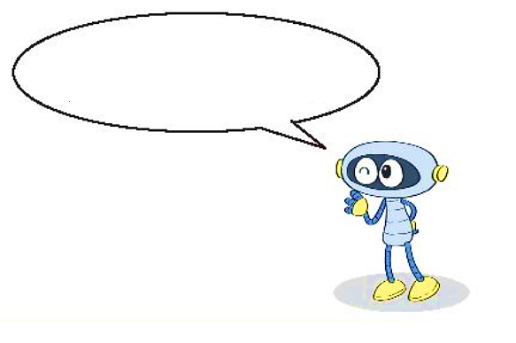
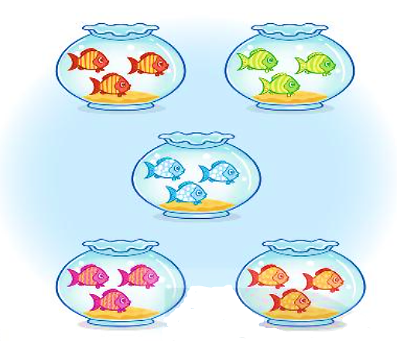

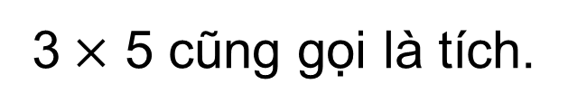
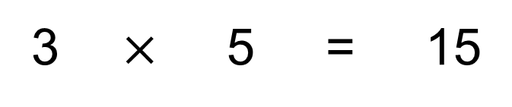
Có tất cả
bao nhiêu con cá?
3
3
$$×$$
5
=
15
Có tất cả 15 con cá.
1
2
3 $×$ 5 = 15
3
Thừa số
Thừa số
Tích
3$×$ 5 cũng gọi là tích.
4
5

Slide 8
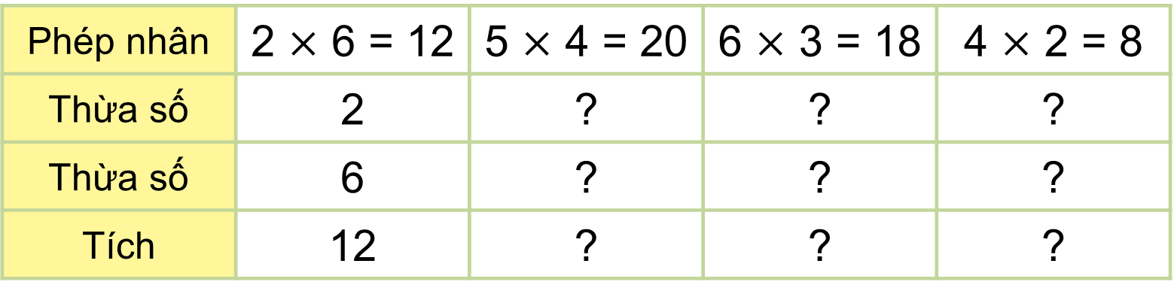
1
Số
?
Phép nhân | 2 $×$ 6 = 12 | 5 $×$ 4 = 20 | 6 $×$ 3 = 18 | 4 $×$ 2 = 8
Thừa số | 2 | ? | ? | ?
Thừa số | 6 | ? | ? | ?
Tích | 12 | ? | ? | ?
5
6
4
4
3
2
20
18
8

Slide 9
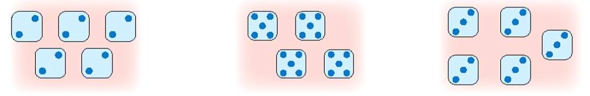


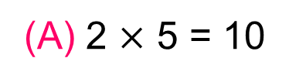
2
Số
?
a) Trong mỗi nhóm hình có tất cả bao nhiêu chấm tròn?
20
(B) $×$ =
?
?
5
4
?
15
(C) $×$ =
?
?
(A) 2 $×$ 5 = 10
3
5
?
b)
Phép nhân | (A) | (B) | (C)
Thừa số | 2 | ? | ?
Thừa số | 5 | ? | ?
Tích | 10 | ? | ?
5
3
4
5
20
15

